Slide 1
Meio Ambiente Direitos dos povos Indígenas
Campinas
2022

Slide 2
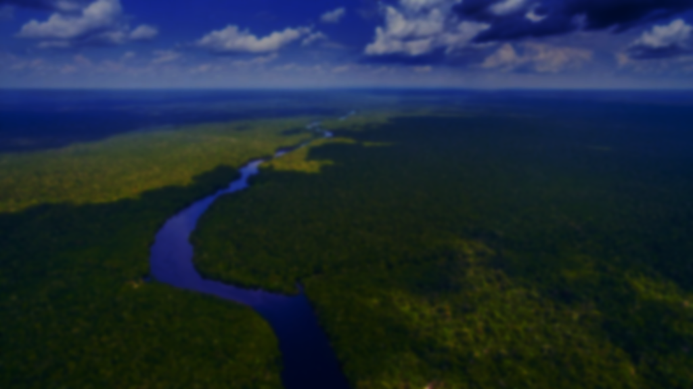

Direitos dos povos Indígenas
῾῾ Os direitos indígenas são os direitos humanos coletivos que existem como reconhecimento à condição dos povos indígenas. Direito Indígena é o ramo do direito que se compõe das normas jurídicas que reconhecem a existência e os direitos dos povos indígenas῾῾

Slide 3

Objetivos
­­• ­­Formas de atuação dos movimentos sociais
­­• Quando surgiu o movimento ambientalista?
­­• Desafios enfrentados
­­• Avanços já alcançados?
­­• Como é a relação dos povos indígenas com o meio ambiente

Slide 4

Direitos dos povos Indígenas
Formas de atuação dos movimentos sociais
Quando surgiu o movimento ambientalista?
Desafios enfrentados
Avanços já alcançados?
Como é a relação dos povos indígenas com o meio ambiente
­­• O ambientalismo, movimento ecológico ou movimento verde consiste em um heterogêneo feixe de correntes de pensamento e movimentos sociais que têm na defesa do meio ambiente sua principal preocupação, reivindicando medidas de proteção ambiental e sobretudo uma ampla mudança nos hábitos e valores da sociedade de modo a estabelecer um paradigma de vida sustentável.

Slide 5

Direitos dos povos Indígenas
Formas de atuação dos movimentos sociais
Quando surgiu o movimento ambientalista?
Desafios enfrentados
Avanços já alcançados?
Como é a relação dos povos indígenas com o meio ambiente
­­• O movimento ambiental contemporâneo surgiu, principalmente, de preocupações no final do
Século XIX acerca da proteção do campo na Europa e do deserto nos Estados Unidos e as consequências para a saúde da poluição durante a Revolução Industrial.
­­

Slide 6

Direitos dos povos Indígenas
Formas de atuação dos movimentos sociais
Quando surgiu o movimento ambientalista?
Desafios enfrentado
Avanços já alcançados?
Como é a relação dos povos indígenas com o meio ambiente
­­• Os principais problemas que as comunidades indígenas enfrentam hoje são a consequência daqueles que surgiram há anos. Nos dias atuais há problemas como a miséria, o alcoolismo, o suicídio, a violência interpessoal, que afetam consideravelmente essa população além dos desafios territoriais, os povos indígenas enfrentam, ainda nos dias de hoje, problemas com racismo, preconceito, violação aos direitos das mulheres indígenas, falta de acesso à saúde e serviços públicos, além da alimentação escassa e pobre em nutrientes.

Slide 7


Direitos dos povos Indígenas
Quando surgiu o movimento ambientalista?
Avanços já alcançado
Como é a relação dos povos indígenas com o meio ambiente
Formas de atuação dos movimentos sociais
Desafios enfrentado
­­• Os indígenas atuais absorveram diversas práticas que não pertencem à sua cultura. Muitas crianças indígenas frequentam escolas, mantidas nas aldeias pela Fundação Nacional do Índio, e aprendem o português. Mas isso não quer dizer que os indígenas tenham abandonado suas tradições, como os rituais religiosos e as danças

Slide 8

Direitos dos povos Indígenas
Como é a relação dos povos indígenas com o meio ambiente
Formas de atuação dos movimentos sociais
Quando surgiu o movimento ambientalista?
Desafios enfrentado
Avanços já alcançados
• Eles adaptaram seus estilos de vida para se adequar e respeitar seus ambientes. Culturalmente, a natureza representa para os indígenas muito mais do que um meio de subsistência. Representa o suporte da vida social e está diretamente ligada aos sistemas de crenças e conhecimentos, além de uma relação histórica. Assim, a relação do indígena com a natureza é baseada na reciprocidade, eles respeitam o tempo dela se recompor, não poluem o seu espaço e usam ela de forma sustentável.

Slide 9


Conclusão
• Todos nós temos o direito de se preocupar com o meio ambiente , ecologicamente equilibrado, bem de uso comum do povo e essencial à coletividade o dever de defendê-lo e preservá-lo para o futuro da geração.

Slide 10




Membros: Júlia Costa de Souza Erika da Silva Xavier Dalila Marcelino Novaes Raíssa Sampaio Richard Rian Silva Francisco Victoria Bonfim Garcia Fim...

